Slide 1

Ibrokhim Shokirov
141816060
Doç. Dr. Necaattin BARIŞÇI

Slide 2


içindekiler
Arama Motoru
Düzgün Website Tasarımı
Arama Yöntemleri
Milli Arama Motorları
RAKE Algoritması
AraTurka

Slide 3




Arama motoru
3,5 milyar kullanıcı ve 1,15 milyar web sitesi
50 triliyon web sayfası

Slide 4
Düzgün website tasarımı
Olması gerekenler:
Anahtar kelime
<meta name="keywords" content="küresel ısınma, dünya, insanlar">
Açıklama
<meta name="keywords" content="Kuresel ısınma hakkında">
Başlık
<title>Küresel ısınma</title>

Slide 5
Arama Yöntemleri
Normal arama
Semantik(Anlamsal) arama

Slide 6
Milli Arama Motorları
Diğer Ülkeler
Türkiye
Rediff (Hindistan)
Rambler (Rusya)
Walla! (İsrail)
Naver (Kore)
Maktoob (Arap Ülkeler)
Ara.com.tr – Kullanım dışı
Attabot.com – Kullanım dışı
Ara.ma – Kullanım dışı
Arama.com
Geliyoo.com

Slide 7
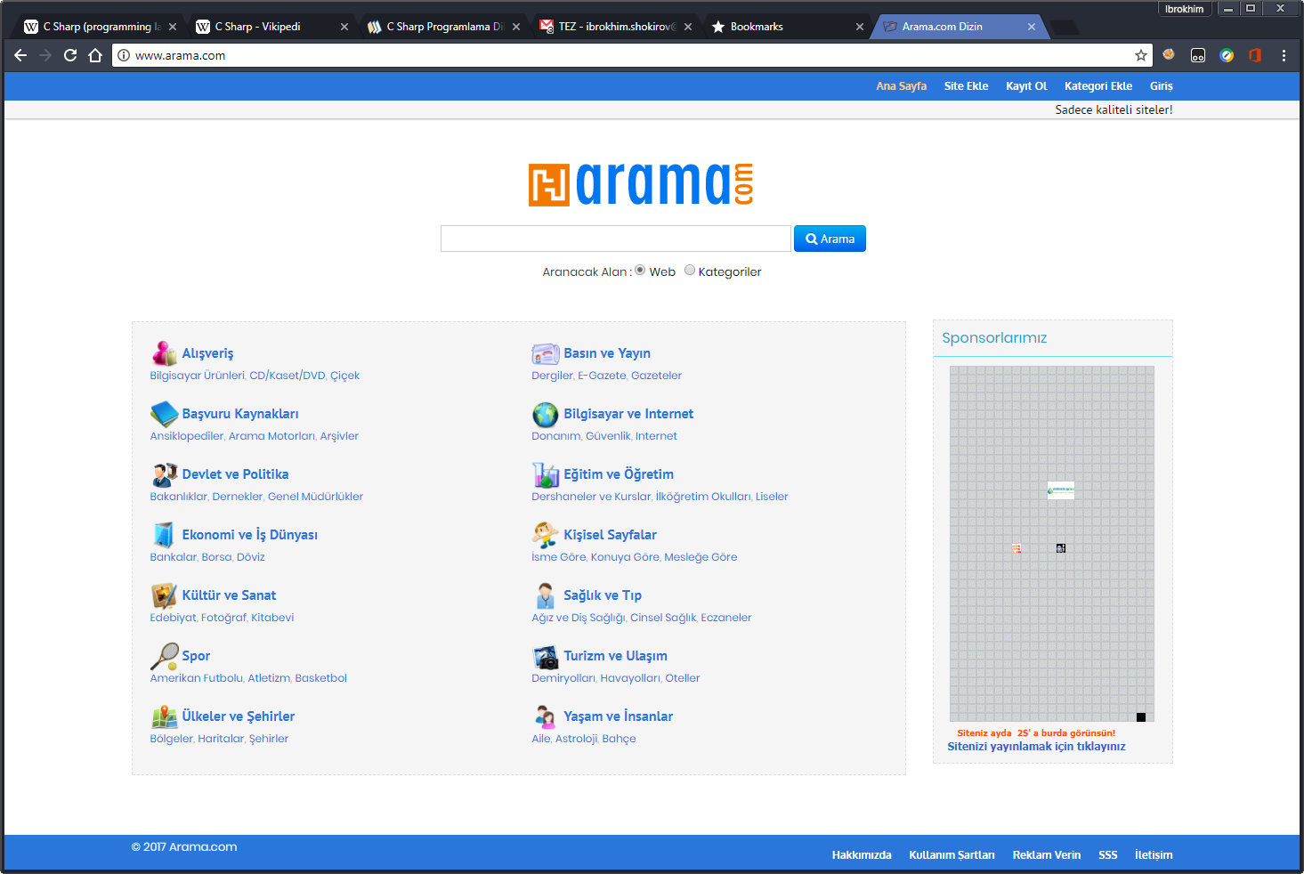
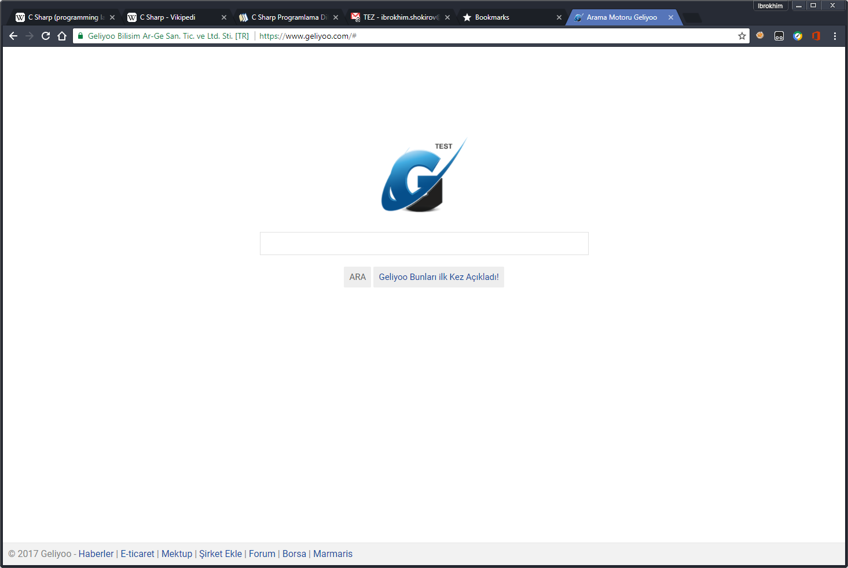
Milli Arama Motorları

Slide 8
RAKE Algoritması
KE VS RAKE
Engellenecek Kelime (Stopword)
Aşama aşama çalışma süreci
Aday İfade Seçme
Aday İfadelerin Puanlandırılması
Anahtar Kelime Seçme

Slide 9
RAKE Algoritması (ÖRNEKLER)
Bu kitabın rengi kırmızı olmaktadır.
kitabın rengi kırmızı
New
New York, New Zealand

Slide 10
AraTurka
Kullanılan teknolojiler
İsim Seçme
Arama yöntemi
Master-Slave
Tasarım

Slide 11
AraTurka
C#
MSSQL
LINQ
HTML Agility Pack (HAP)
XPath
MVC

Slide 12
AraTurka
Alaturka (Türk usulü)
Alaturka arama (Türk usulü arama)
AraTurka (Türk usulü arama motoru)

Slide 13
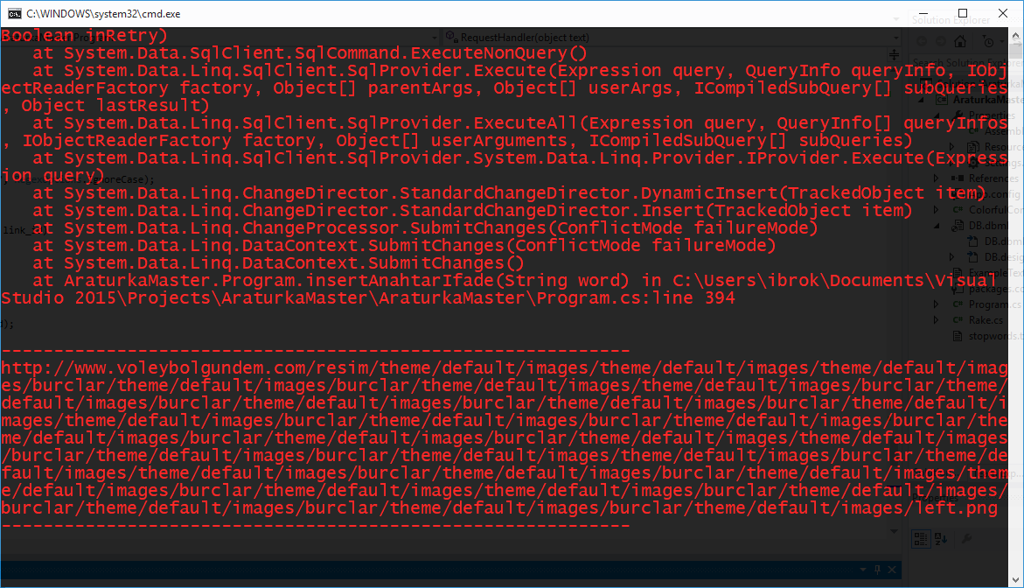
AraTurka

Slide 14
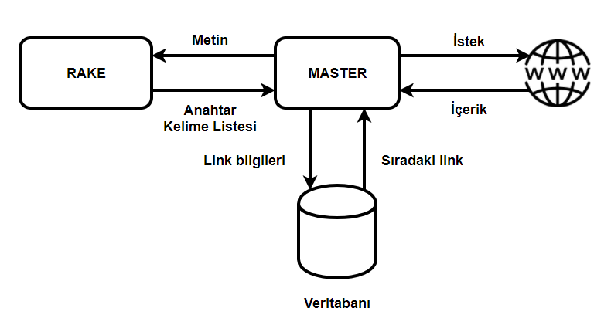
AraTurka

Slide 15
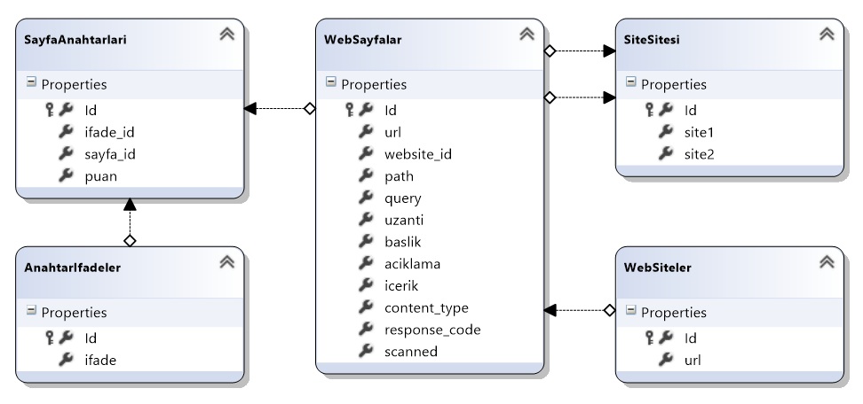
AraTurka

Slide 16
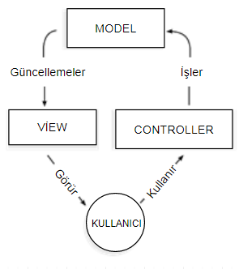
AraTurka

Slide 17
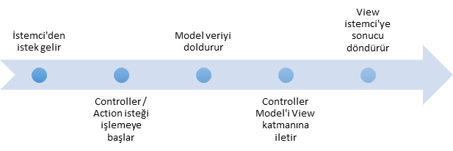
AraTurka

Slide 18
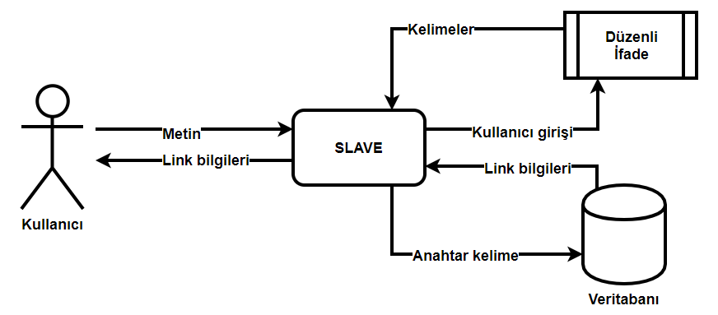
AraTurka

Slide 19
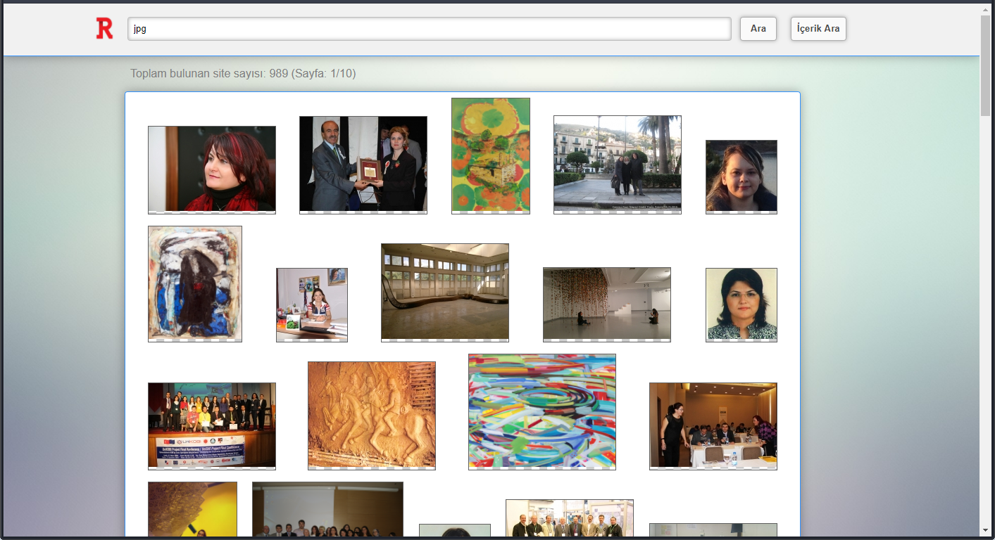
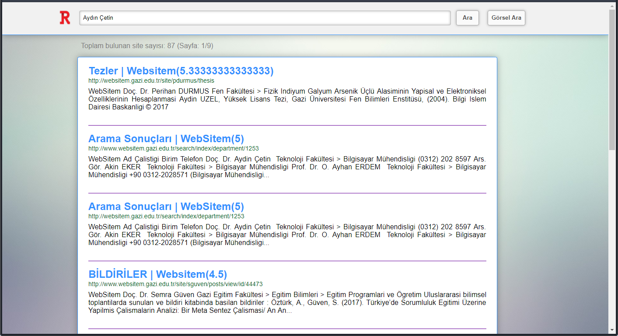
AraTurka

Slide 20
SONUÇ ve öneriler
En çok aranana göre sıralama
Görüntü işleme algoritma eklenmesi
Veritabanında görüntü arama hızlandırılması
Büyük çaplı sünücülar alınması
Metin madenciliğin iyileşmesi
DNS sunucularla anlaşma

Slide 21
TEŞEKKÜRLER

